Slide 1
Tagging Cologne
Klimaresiliente Stadtentwicklung durch intelligente Flächennutzung
Pigs might fly, Reinhold Goss

Slide 2
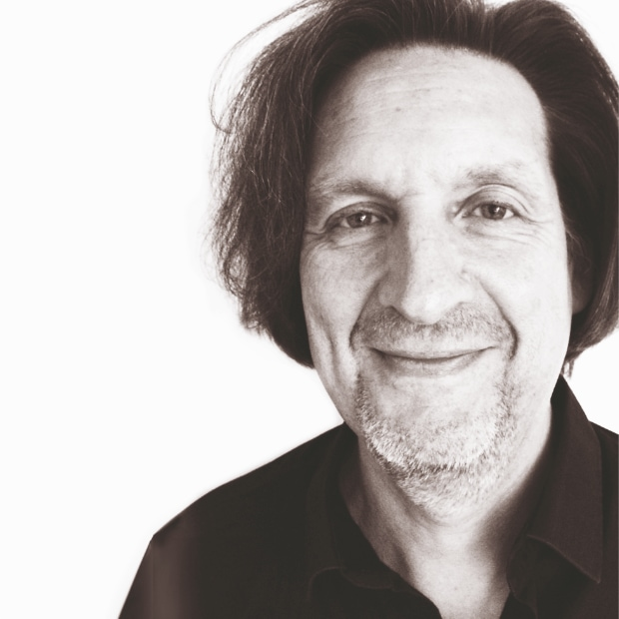
Pigs might fly
Nutzer von Offenen Daten, Berater und Entwickler von datenbankgestützten Systemen (KMU), politisch Interessierter und Initiator der Initiative #RingFrei.
Reinhold Goss. Ideengeber

Slide 3
Herausforderung
Zunehmende Versiegelung urbaner Räume
Hitzeinseln in Kölner Stadtteilen
Mangel an belastbaren Daten zur Flächennutzung

Slide 4
Lösung: Digitales Flächenmonitoring
OpenStreetMap-basierte Erfassung
Bürgerbeteiligung
Nutzen des Open-Citizen-Data-Portals
KI-gestützte Datenanalyse

Slide 5
Technische Umsetzung
Mapping via App
Openstreetmap-Clone-Cologne
Anbindung zu bestehenden Geoinformationssysteme der Stadt

Slide 6
Klimaschutz-Potenzial
Identifikation von Flächen zur Entsiegelung und Optimierung des Wassermanagements, durch
Anpflanzung von Miniwälder
(in Kombination) mit unterirdischen Wasserspeichern

Slide 7
Bürgerbeteiligung
Crowd-Sourcing von Geodaten
Niedrigschwellige Erfassungsmethoden
Transparentes Vorgehen und Dokumentation

Slide 8
Transformationswirkung
Resilienz gegen Klimawandelfolgen
Adaptive Stadtentwicklung
Quantifizierbare Verbesserungen

Slide 9
Digitale Innovation
KI-basierte Datenanalyse
Verknüpfung mit Open-Citizen-Data-Portal
Offene Schnittstellen

Slide 10
Synergien
Ergänzung zum Open-Citizen-Data-Portal
Übertragbarkeit auf andere Städte
Skalierbare Technologie

Slide 11
Vision
Köln als Modellstadt für urbane Transformation
Partizipative Stadtentwicklung
Klimaanpassung durch Bürgerwissen

Slide 12
Wo stehen wir und wo geht es hin?
Projektbeschreibung
Anwendungsbeispiele
Stakeholder-Analyse
Rechtliche Rahmenbedingungen klären
Technische Infrastruktur konzipieren
Kernfunktionen priorisieren
Pilotprojekte initiieren

Slide 13
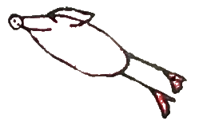
Ein Projekt von
Pigs might fly
Reinhold Goss
pigsmightfly@onefile.de | 0176 29836912
Made with Love and Icons von Eucalyp www.flaticon.com
14-11-2024

